Slide 1
Les adjectifs

Slide 2
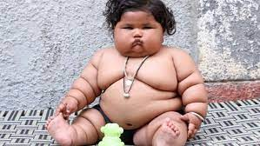
gros
Il souffre d'obésité

Slide 3

rapide
Il peut courir

Slide 4
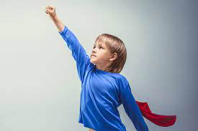
jeune
Il ne connaît pas le bien du mal

Slide 5
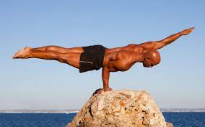
fort
avoir le pouvoir de déplacer des poids lourds

Slide 6
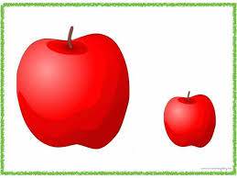
grand
d'une taille ou d'une étendue considérable

Slide 7
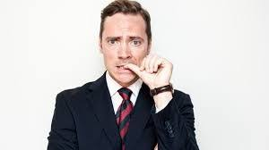
nerveux
Facilement agité ou contrarié

Slide 8
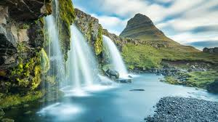
beau
Avoir une qualité attrayante qui fait plaisir à ceux qui en font l'expérience ou qui y pensent

Slide 9
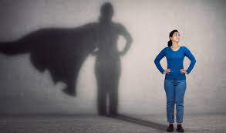
courageux
prêt à affronter le danger ou la douleur et à l'endurer; Faites preuve de courage

Slide 10
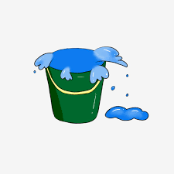
plein
contenant ou détenant autant ou autant que possible ; n'ayant pas d'espace vide.

Slide 11
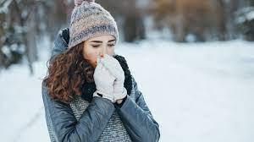
froid
basse température; température froide; un environnement froid

Slide 12
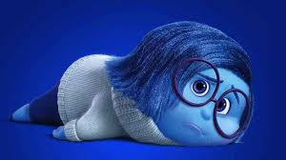
triste
ressentir ou manifester de la peine ; malheureux

Slide 13

mauvais
pas correct ou vrai ; Incorrect

Slide 14

chaud
ayant un degré élevé de chaleur ou une température élevée

Slide 15
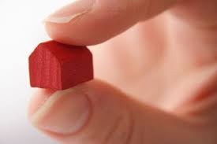
petit
d'une taille inférieure à la normale ou habituelle

Slide 16
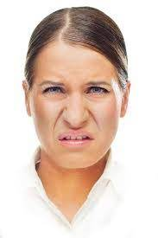
mechant
très mauvais ou désagréable

Slide 17
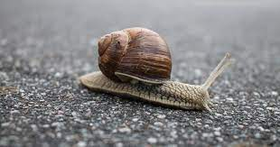
lent
à un rythme lent; tout doucement.

Slide 18
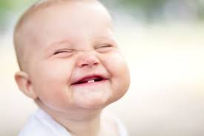
heureux
sentiment ou plaisir de montrer ou contentement

Slide 19
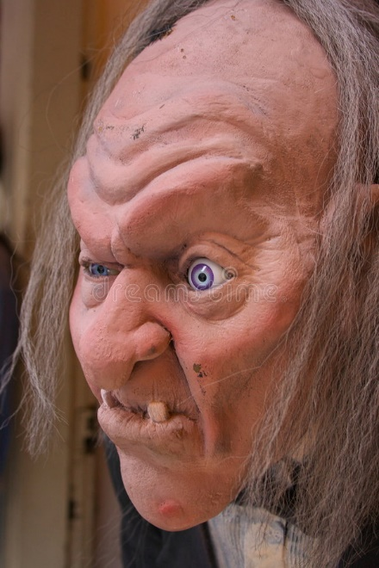
laid
désagréable ou repoussant, surtout en apparence

Slide 20
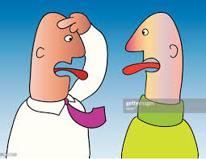
idiot
une personne de faible intelligence.

Slide 21
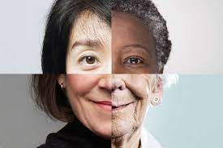
age
la durée pendant laquelle une personne a vécu ou une chose a existé

Slide 22
merci
Saliba.mousa

